Slide 1
Clase: Estadística
Tema: Estadística descriptiva
Profesor
José Juan Calzada López
Apuntes José Calzada

Slide 2
Contenido
Estadística descriptiva
  Tipos de estadística
  Lineamientos éticos
  Enfoque de procesos
  Plan de colección de datos
  Definición operacional
  Fuentes de datos
  Software estadístico
  Población y muestra
  Distribución de frecuencia
  Representaciones gráficas de distribuciones
Apuntes José Calzada

Slide 3


Tipos de estadística
Estadística descriptiva
Resumen de datos en forma de números, tablas o gráficos
Estadística inferencial
Proceso de usar datos obtenidos de una muestra para efectuar estimaciones o probar hipótesis acerca de las características de una población
Apuntes José Calzada

Slide 4

Lineamientos éticos para la práctica de la estadística
La verdad y la estadística…
Como humanos tendemos a justificar nuestros deseos o acciones a través de ideas que se nos hacen simples e intuitivas. Por este motivo los medios de comunicación usan la frase “Un estudio dice…” para generar interés en su público.
Razones por la cuales pareciera que existen “estudios a la carta”
P-hacking
Pocos estudios con resultados replicados
Tamaños de muestra con margen de error inapropiado
Extrapolaciones sin sustento
Relaciones causa efecto sin justificación de proceso
Explicaciones experimentales omitidas
Apuntes José Calzada

Slide 5

Enfoque de proceso
Enfoques:
Determinístico
Probabilístico
Caótico
Entrada – Proceso - Salidas
Entradas
Salidas
x1
x2
Procesos
Y1
x3
Y2
x4
Características de salida del producto final
Especificación en las ordenes de compra
Eficiencia de Procesos internos
Los factores en un proceso están sujetos a variación, la cual genera que el resultado de Y en vez de ser exacto, podemos decir que se va a encontrar en un rango con una cierta probabilidad de que así esa.
Enfoque caótico
https://www.youtube.com/watch?v=fDek6cYijxI
Apuntes José Calzada

Slide 6

Plan de colección de datos
Pasos para colectar datos
Identificar el objetivo de la colección de datos
Seleccionar las variables a medir
Crear la definición operacional de las variables
Cree las hojas de colección de datos
Monitorear el proceso de colección de datos
Apuntes José Calzada

Slide 7

Definición operacional
La definición operacional es la descripción amplia del significado de los datos resultantes de la medición.
Las definiciones operacionales deben de incluir:
La naturaleza, origen, características, elementos incluidos y excluidos, temporalidad, excepciones, consideraciones, aclaraciones .
¿Cuántos carros rojos hay en el estacionamiento?
Apuntes José Calzada

Slide 8


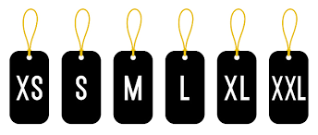
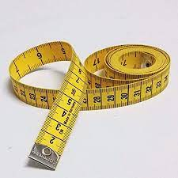
Tipos de datos
Tipos de datos
Discretos (atributos)
Categorías: Rojo, Verde, Amarillo
Cuenta: 1,2,3,4
Orden: Chico, Mediano, Grande
Continuos (variables)
Están presentes de forma infinita en un intervalo.
Ejemplo; Temperatura, tiempo, peso, pH
Apuntes José Calzada

Slide 9
Características de los tipos de datos
Discretos (atributos)
Descripción simple del proceso (bueno o malo)
Baja sensibilidad
Se requiere de mayor cantidad de datos para tomar decisiones
Continuos (variables)
Descripción profunda del proceso
Alta sensibilidad
Requiere de tamaño de muestras menores
Apuntes José Calzada

Slide 10
Dinámica de clase
Arme un grupo de 2 personas y diga si los datos son discretos o continuos.
Datos | Tipo de dato
Tiempo se tarda en entrega un producto
Cantidad de personas que llegan tarde al trabajo
Hora promedio de llegada de los empleados
Reglas color amarillo
Productos defectuosos
Granos de azúcar en un terrón
Peso de una caja con chocolates
Apuntes José Calzada

Slide 11

Monitoreo de las mediciones
Recomendaciones para el monitoreo de las mediciones
No asumir que porque mandó que algo se midiera, eso se está haciendo
Revisar periódicamente las bases de datos donde se registran las mediciones
Buscar inconsistencias en los datos
Preguntar si es que hay datos faltantes
Investigar si es que faltan datos
Como resultado del monitoreo, puede que se requiera:
Ajustar las definiciones operacionales (No mezclar datos)
Volver a entrenar a los operadores
Cambiar la frecuencia de medición
Apuntes José Calzada

Slide 12





Fuentes de información
Empresas dedicadas a extraer datos y venderlos al público para generar ventajas competitivas
Apuntes José Calzada

Slide 13



Software de análisis estadístico
https://www.minitab.com/en-us/products/minitab/
https://support.minitab.com/en-us/minitab/19/help-and-how-to/
https://www.statgraphics.com/?utm_source=capterra
https://www.spcforexcel.com/

Slide 14
Software estadístico
Funciones de Minitab
Acceso
Pantalla principal
Menús
Comandos principales

Slide 15
Estadística descriptiva
La mayor parte de la información estadística en periódicos, revistas, informes de empresas y otras publicaciones consiste en datos que se resumen y presentan en una forma fácil de comprender para el lector. Estos resúmenes de datos, que pueden ser tablas, gráficas o números, se conocen como estadística descriptiva.
Población
Es un conjunto de todos los elementos de interés en un estudio específico.
Muestra
Es un subconjunto de la población.

Slide 16
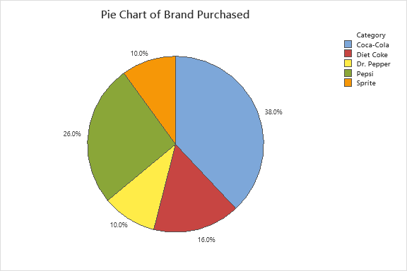
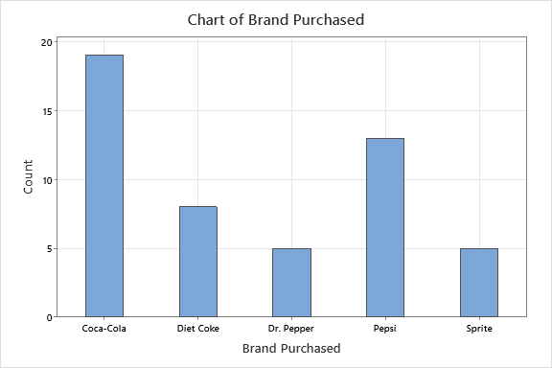
Distribución de frecuencia
Distribución de frecuencia
Una distribución de frecuencia es un resumen tabular de datos que muestra el número de elementos en cada una de varias categorías o clases que no se superponen.
Tally
Brand
Purchased Count Percent CumCnt CumPct
Coca-Cola 19 38.00 19 38.00
Diet Coke 8 16.00 27 54.00
Dr. Pepper 5 10.00 32 64.00
Pepsi 13 26.00 45 90.00
Sprite 5 10.00 50 100.00
N= 50
Brand Purchased
Proporción de consumo de refrescos.
Notes:
Minitab tool: Stat / Tables / Tally individual values

Slide 17
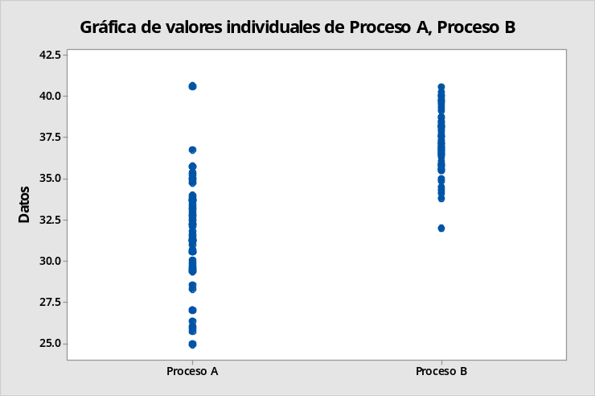
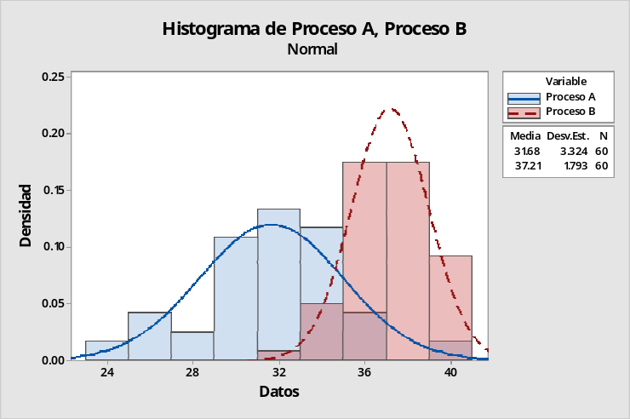
Representación gráfica de datos y descriptores
Representaciones gráficos de datos
Medir las variables de proceso
Gráfico de valores individuales
Histograma
Nos ayuda a identificar visualmente datos atípicos
Un histograma es la representación gráfica de la frecuencia de los datos en una población

Slide 18
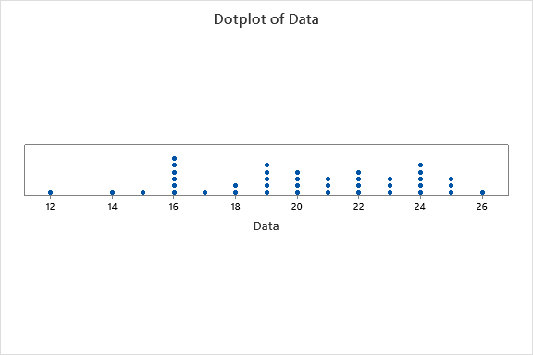
Diagrama de hoja y tallo
Data
14
19
24
19
16
20
24
20
21
22
24
18
17
23
26
22
23
25
25
19
18
16
15
24
21
16
19
21
23
20
22
22
16
16
16
12
25
19
24
20
Diagrama de hoja y tallo
Representación gráfica que representa de forma simultánea el orden de clasificación y la forma de distribución de los datos
Stem-and-leaf of Data N = 40
1 12 0
1 13
2 14 0
3 15 0
9 16 000000
10 17 0
12 18 00
17 19 00000
(4) 20 0000
19 21 000
16 22 0000
12 23 000
9 24 00000
4 25 000
1 26 0
Leaf Unit = 0.1
Data
Datos para ilustrar como crear un diagrama de hoja y tallo.
Notes:
Minitab tool: Graph / Stem and Leaf

Slide 19
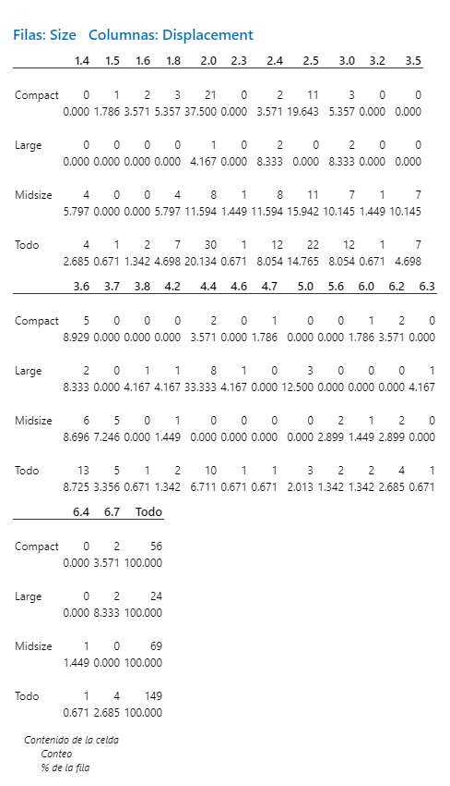
Tabulación cruzada
Tabulación Cruzada
Resumen de dato para dos variable
Fuel Data 2012
Guía de economía de combustible del Departamento de Energía de los Estados unidos. Eficiencia de combustible.
Notes:
Minitab tool: Stat / Tables / Cross Tabulation

